Slide 1
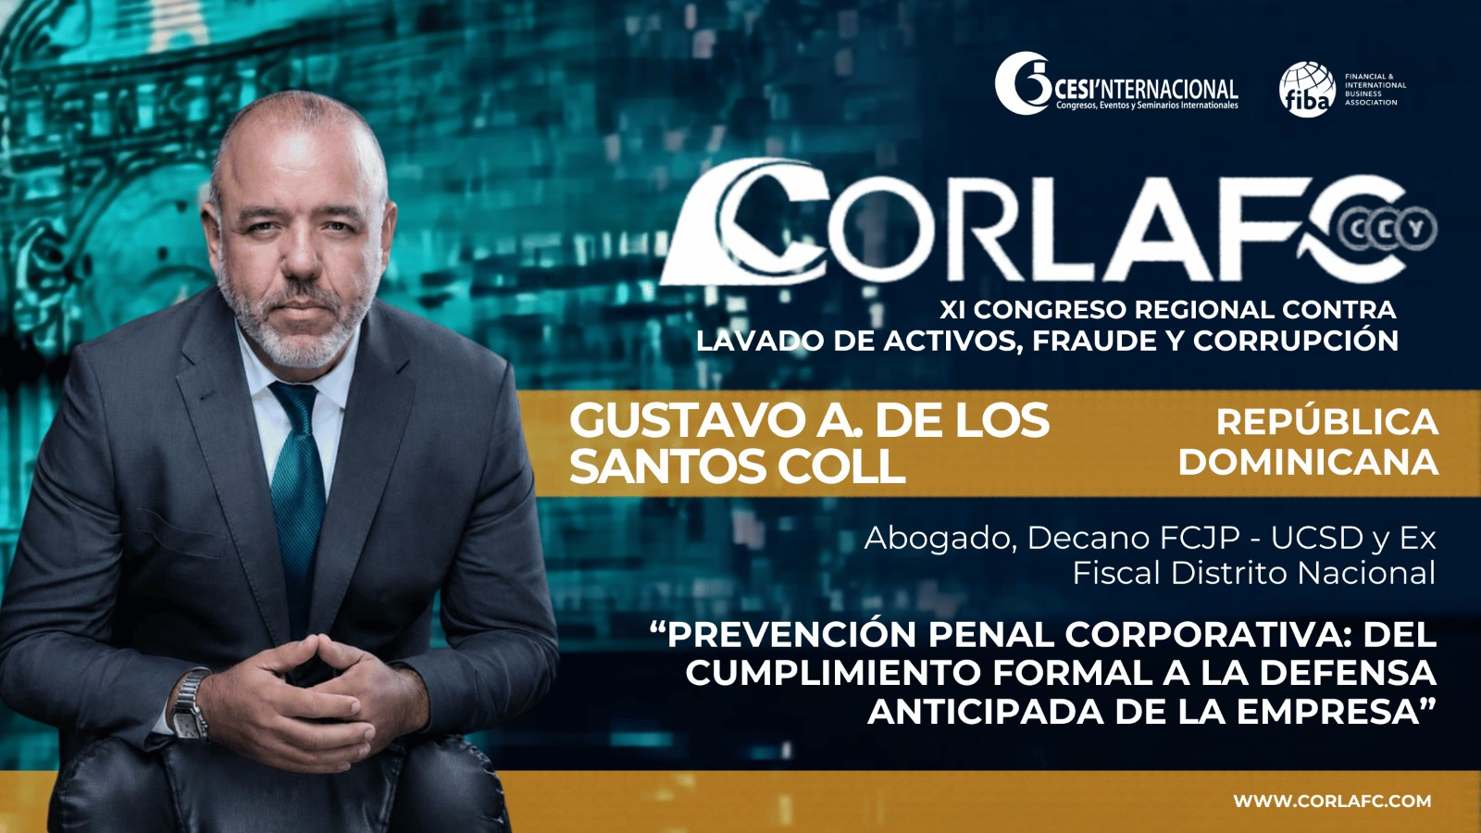
Notes:
Portada suministrada por el expositor. No modificar rostro ni composición.

Slide 2

-Cuando los papeles no bastan-
“La prevención penal corporativa comienza cuando la empresa puede probar que dirigió, controló y supervisó el riesgo.”
Escenario
Punto crítico
Pregunta penal
Empresa formal con RNC, contratos, auditoría, manual y oficial designado. Todo parece correcto hasta que un pago a un intermediario queda bajo investigación.
Factura genérica, servicio poco verificable, aprobación rápida y ausencia de soporte suficiente para explicar la racionalidad económica del pago.
No basta saber quién firmó. Hay que demostrar qué controles existían, quién supervisó, qué alerta se activó y qué evidencia quedó.
“La diferencia entre una carpeta y una defensa
está en la evidencia aplicada.”
02
Notes:
Narrar el caso en tono conversacional, sin leer el contenido completo.

Slide 3
Prevención penal corporativa: ruta conceptual
“Gobierno corporativo con valor probatorio.”
1. Procedencia
2. Legislación dominicana
3. Implementación
Anticorrupción, responsabilidad de la persona jurídica, enfoque basado en riesgo y experiencia comparada.
Artículo 8 del nuevo Código Penal: dirección, control, supervisión y programas verificables.
Oficial de prevención penal, matriz de riesgos, manual, controles, capacitación, evidencia y revisión periódica.
La empresa no solo debe cumplir: debe estar en condiciones de explicar y probar cómo previno razonablemente sus riesgos penales.
03
Notes:
Presentar la secuencia general y mantener el ritmo.

Slide 4
RESPONSABILIDAD CORPORATIVA Y ENFOQUE DE RIESGO
Procedencia internacional de la figura
ONU - UNCAC
OCDE
GAFI
España
Artículo 26: responsabilidad de personas jurídicas por participación en delitos de corrupción.
Controles internos, ética y cumplimiento para prevenir y detectar soborno transnacional.
Enfoque basado en riesgo: identificar, evaluar, documentar y mitigar riesgos LA/FT/FP.
Artículo 31 bis: modelos de organización y gestión con posible efecto eximente o atenuante.
La empresa dejó de ser solamente contexto del delito. En el derecho penal contemporáneo puede convertirse en sujeto de imputación cuando la infracción revela una falla de organización.
Referencias: Convención de las Naciones Unidas contra la Corrupción, art. 26; Recomendaciones GAFI; OCDE Anti-Bribery Recommendation; Código Penal español, art. 31 bis.
04
Notes:
Explicar que la figura llega por convergencia de anticorrupción, lavado, fraude y gobernanza.

Slide 5
DE LA PERSONA FÍSICA A LA FALLA DE ORGANIZACIÓN
Cambio de paradigma penal empresarial
Modelo clásico
Modelo actual
El foco estaba en el autor individual. La empresa aparecía como escenario, víctima o beneficiaria indirecta del hecho.
Se examina la estructura de decisión y control. La omisión de supervisión puede comprometer a la persona jurídica.
“La pregunta penal se desplaza del hecho aislado al sistema que permitió o no permitió el riesgo.”
05
Notes:
Conectar derecho penal clásico con criminalidad corporativa moderna.

Slide 6
RECEPCIÓN NACIONAL
Artículo 8 del nuevo Código Penal dominicano
“La persona jurídica puede responder penalmente cuando el hecho deriva del incumplimiento de deberes de dirección, control o supervisión.”
Actos u omisiones
Falla de control
Responsabilidad concurrente
Cometidos por órganos, representantes o subordinados en representación o gestión de la persona jurídica.
La clave no es solo el delito base: es la omisión empresarial de dirigir, controlar o supervisar.
La responsabilidad de la empresa no excluye la responsabilidad penal de las personas físicas que participaron.
Fuente normativa: Ley núm. 74-25 que instituye el Código Penal de la República Dominicana, arts. 8 y 9.
06
Notes:
Subrayar que el artículo 8 abre un modelo de prevención penal corporativa más amplio.

Slide 7
LA TRÍADA DE IMPUTACIÓN
Dirigir, controlar y supervisar
Dirigir
Controlar
Supervisar
Definir reglas internas, responsabilidades, límites de autoridad y criterios de aprobación.
Verificar que las operaciones sensibles tengan trazabilidad, validación y controles preventivos.
Revisar alertas, corregir brechas, sancionar incumplimientos y reportar lo que corresponda.
Para fines penales, la defensa no se construye con afirmaciones: se construye con evidencia.
07
Notes:
Usar ejemplos cotidianos: aprobación de pagos, proveedores, licencias y uso de intermediarios.

Slide 8
ARTÍCULO 8 - PÁRRAFO IV
Programa de prevención: mínimos exigibles
Identificación expresa de ámbitos de riesgo penal según la actividad de la empresa.
Órgano o departamento con poderes autónomos de control o supervisión.
Protocolo o procedimiento de actuación frente a riesgos detectados.
Sistema disciplinario frente al incumplimiento de las medidas del programa.
Revisión periódica y modificación del modelo cuando cambie la organización o el riesgo.
“El programa debe ser verificable, medible y ejecutado;
no meramente declarado.”
Fuente normativa: Ley núm. 74-25, art. 8, párrafos II, IV, V y VI.
08
Notes:
Distinguir entre programa escrito y programa en ejecución.

Slide 9
DIFERENCIA FUNCIONAL
Oficial de cumplimiento VS. oficial de prevención penal
Oficial de cumplimiento
Oficial de prevención penal
Foco natural: LA/FT/FP y obligaciones regulatorias. Mayor presencia en sujetos obligados. Debida diligencia, monitoreo, señales de alerta y reportes.
Foco: riesgo penal integral de la actividad empresarial. Matriz, manual, protocolos, evidencias, capacitación, revisión y reportes de supervisión.
“El primero mira una avenida crítica;
el segundo mira el mapa penal completo.”
09
Notes:
Explicar complementariedad funcional, no sustitución automática.

Slide 10
CONVIVENCIA Y GOBIERNO CORPORATIVO
Arquitectura práctica de prevención
Consejo / órgano de administración
Comité u órgano de prevención
Oficial de prevención penal
Aprueba el modelo, recibe reportes, asigna recursos y exige rendición de cuentas.
Supervisa la implementación con autonomía funcional y eleva alertas relevantes.
Coordina matriz, manual, capacitación, reportes, seguimiento y evidencia documental.
Áreas sensibles
Cumplimiento LA/FT
Auditoría / asesoría externa
Compras, ventas, finanzas, RR. HH., operaciones, ambiente, aduanas y tecnología.
Mantiene su especialidad cuando la empresa es sujeto obligado o tiene exposición regulatoria.
Valida brechas, fortalece independencia y verifica la ejecución del modelo.
La prevención penal no es un cargo aislado: es una arquitectura de gobierno, evidencia y seguimiento.
10
Notes:
Mostrar que la prevención penal es una arquitectura de gobernanza.

Slide 11
DEL DIAGNÓSTICO A LA DEFENSA
Matriz de riesgos penales
Una matriz seria convierte la actividad empresarial
en escenarios penales previsibles.
Proceso empresarial: compras, pagos, ventas, aduanas, permisos, RR. HH., datos y operaciones.
Riesgo penal asociado: soborno, fraude, lavado, falsedad, ambiente, tributario, laboral y aduanero.
Probabilidad, impacto, controles existentes, brechas, controles propuestos y riesgo residual.
Evidencia documental: expediente, autorización, validación, capacitación, acta, reporte y seguimiento.
“Lo que no se identifica difícilmente se previene; lo que no se documenta difícilmente se defiende.”
11
Notes:
Subrayar que una matriz genérica no cumple su función.

Slide 12
ESCENARIO APLICADO
Ejemplo de matriz: intermediarios y terceros
Proceso
R iesgos
Conducta crítica
Control
Contratación de agentes, gestores, consultores o intermediarios comerciales.
Soborno, tráfico de influencias, lavado, falsedad documental y fraude.
Pago sin contrato, factura genérica, comisión desproporcionada o cuenta de tercero.
Debida diligencia, beneficiario final, aprobación escalonada y cláusula anticorrupción.
Evidencia que debe quedar
Expediente del tercero y validación reputacional.
Informe del servicio prestado y soporte económico del pago.
Acta o aprobación interna con justificación y trazabilidad bancaria.
12
Notes:
Vincular prevención penal con corrupción y lavado sin convertir la exposición en curso de LA/FT.

Slide 13
ESCENARIO APLICADO
Ejemplo de matriz: compras, proveedores e importaciones
Compras
Aduanas
Riesgo: fraude, colusión, conflicto de interés o corrupción privada/pública. Control: comité, cotizaciones, declaración de conflicto y validación del proveedor.
Riesgo: contrabando, falsedad documental, defraudación tributaria o lavado. Control: revisión legal-aduanera, trazabilidad logística y validación de factura comercial.
Señales de alerta
Proveedor sin historial, sin beneficiario final claro o relacionado con empleados.
Subvaluación, clasificación arancelaria inconsistente o documentos logísticos incompletos.
Pagos divididos, urgencias injustificadas o ausencia de expediente de decisión.
13
Notes:
Útil ante empresas importadoras, zonas francas, agroindustrias y contratistas.

Slide 14
ESCENARIO APLICADO
Ejemplo de matriz: ambiente, seguridad y operaciones
Operar sin permisos o con permisos vencidos puede activar riesgos ambientales con trascendencia penal.
Ignorar reportes de seguridad puede convertir un accidente laboral en un problema de omisión de cuidado.
La empresa debe documentar inspecciones, bitácoras, correcciones, capacitaciones y decisiones técnicas.
Control preventivo
Evidencia
Seguimiento
Auditoría ambiental, comité de seguridad, plan de mantenimiento, permisos vigentes y respuesta a hallazgos.
Licencias, reportes técnicos, registros de inspección, capacitaciones y acciones correctivas.
Responsable asignado, fecha de cierre, verificación de cumplimiento y reporte al órgano de prevención.
14
Notes:
Conectar el ejemplo con el deber de supervisión.

Slide 15
DE DOCUMENTO ORNAMENTAL A GUÍA OPERATIVA
Manual de prevención penal
Matriz
Manual
¿Dónde están los riesgos penales?
¿Qué debe hacer la empresa?
Política general, alcance y estructura del órgano de prevención.
Protocolos para pagos, terceros, compras, aduanas, ambiente, datos y denuncias.
Investigación interna, régimen disciplinario, capacitación, reportes y conservación de evidencias.
“El manual debe indicar cómo prevenir,
detectar, reportar, corregir y documentar.”
15
Notes:
Explicar que el manual debe estar conectado a la matriz.

Slide 16
CINCO FASES PARA UNA EMPRESA DOMINICANA
Ruta de implementación
1
2
3
4
5
Diagnóstico
Matriz
Diseño documental
Capacitación
Monitoreo
Procesos, entrevistas, documentos y brechas.
Riesgos, controles, probabilidad, impacto y residual.
Manual, protocolos, actas, cláusulas y reportes.
Consejo, gerencia, áreas sensibles y personal operativo.
Indicadores, revisión periódica y acciones correctivas.
“Implementar no es entregar un documento:
es instalar un sistema de decisiones trazables.”
16
Notes:
Presentar la implementación como producto auditable y adaptable.

Slide 17
LO QUE DEBE PODER PROBAR LA EMPRESA
Evidencia preventiva como defensa anticipada
Que el riesgo estaba identificado en una matriz sectorial y actualizada.
Que existía un responsable con poder real de supervisión y reporte.
Que había protocolos aplicables al proceso donde ocurrió el riesgo.
Que el personal fue capacitado y que las decisiones críticas fueron documentadas.
Que las alertas fueron atendidas, corregidas o escaladas oportunamente.
“No se trata de garantizar que nunca ocurrirá un delito; se trata de probar que la empresa actuó razonablemente para prevenirlo.”
17
Notes:
Núcleo comercial de la conferencia: prevención penal como activo de defensa.

Slide 18
DE LA CARPETA FORMAL AL SISTEMA PROBATORIO
Cultura de evidencia preventiva
“La pregunta ya no será solamente quién cometió el hecho.
Será también qué hizo la empresa para evitar que ese hecho pudiera ocurrir.”
1. Prevenir
2. Probar
3. Defender
Identificar riesgos reales por actividad económica.
Conservar evidencia de controles, decisiones y seguimiento.
Transformar el cumplimiento en defensa anticipada.
Muchas gracias
18
Notes:
Finalizar con pausa después de la pregunta final.

Slide 19
SOPORTE CONCEPTUAL
Fuentes normativas y técnicas de referencia
República Dominicana: Ley núm. 74-25, Código Penal, artículos 8, 9, 10, 11 y 12.
Naciones Unidas: Convención contra la Corrupción, artículo 26 sobre responsabilidad de personas jurídicas.
GAFI/FATF: Recomendaciones y enfoque basado en riesgo para identificar, evaluar, documentar y mitigar riesgos LA/FT/FP.
OCDE: Recomendación contra el soborno y guía de buenas prácticas sobre controles internos, ética y cumplimiento normativo.España: Código Penal, artículo 31 bis, y Circular 1/2016 de la Fiscalía General del Estado.
“Estas fuentes sirven como soporte conceptual; la implementación| debe adaptarse a la actividad, tamaño y exposición real de cada empresa.”
19
Notes:
Puede mantenerse en PDF como respaldo.

